Slide 1
Храм Непорочного Зачатия Пресвятой Девы Марии

Slide 2
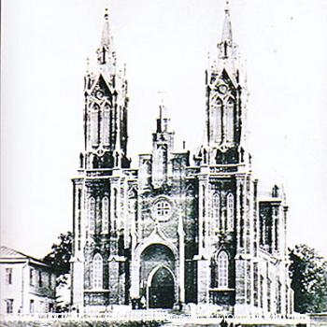
Храм Непорочного Зачатия Пресвятой Девы Марии -
- недействующий католический храм в Смоленске, построенный в неоготическом стиле. Строился с 1884 по 1896 год.

Slide 3
Католический костел: раньше и сейчас.

Slide 4
Храм был построен на пожертвования прихожан.

Slide 5
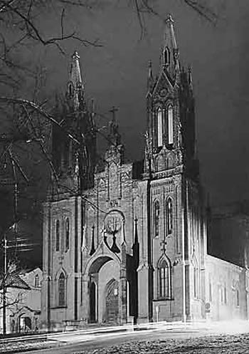
14 января 1940 г. решением Смоленского облсовета храм был закрыт
Здание было передано архиву НКВД. С 40- х годов начинается разрушение здания костела.

Slide 6
В 1958 году здание костела стали передавать под архив. Сняли позолоченные кресты, уникальный орган демонтировали.

Slide 7
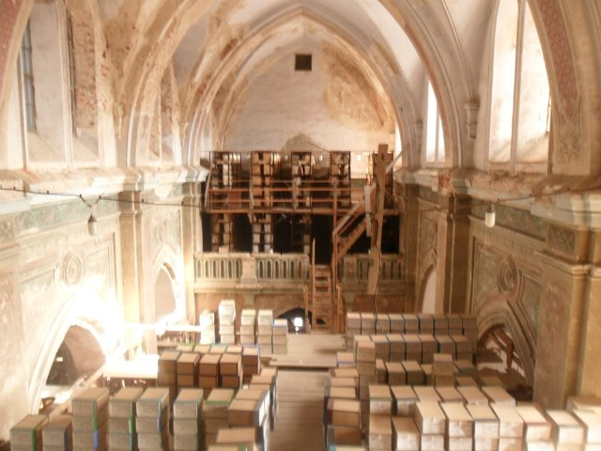
Сегодня смоленский католический костел - одно из зданий Государственного архива Смоленской области. Он закрыт для верующих. Здание находится в аварийном состоянии.

Slide 8
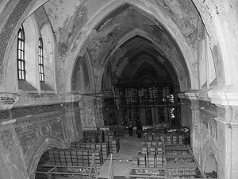
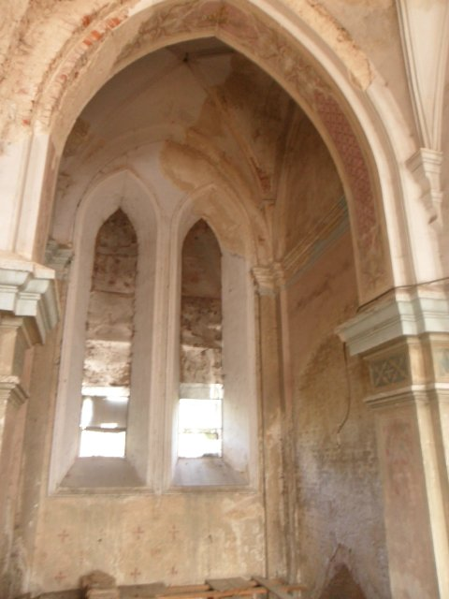

Slide 9
Губернатор г.Смоленска заявил, что после завершения строительства нового здания архива, здание церкви будет передано верующим и восстановлено при финансовой поддержке Польши.

Slide 10
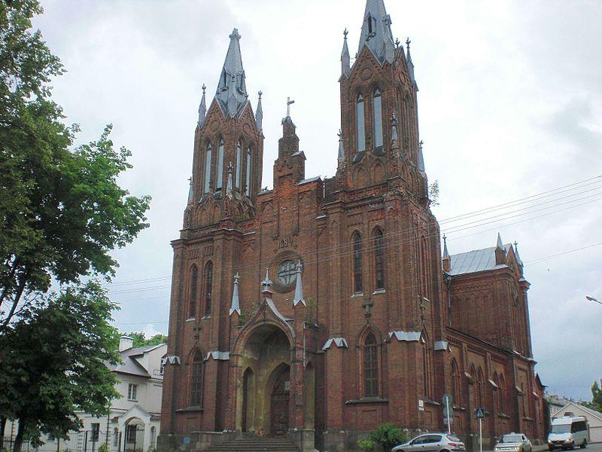
Жители города надеются на скорое восстановление храма и на открытие его для всех желающих.

Slide 11
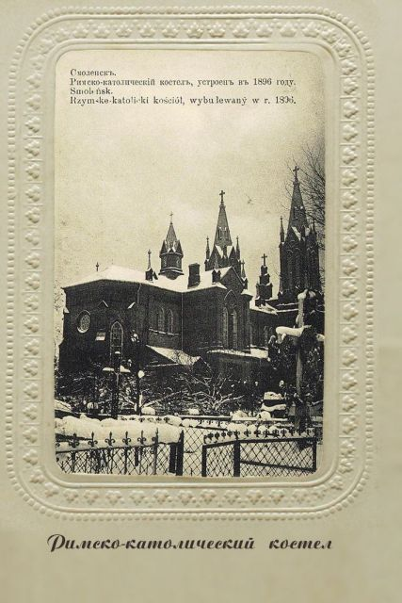
Старинные фото Храма

Slide 12
Спасибо за внимание!

